Slide 1
Vraagwoorden
Maak vragen

Slide 2
WIE
Wie schrijft (een brief)?
Wie ben je?
Wie spreekt Nederlands?
Wie studeert op HELMo?
Wie heeft al een diploma?
Wie komt uit het buitenland?
Wie komt met de bus?

Slide 3
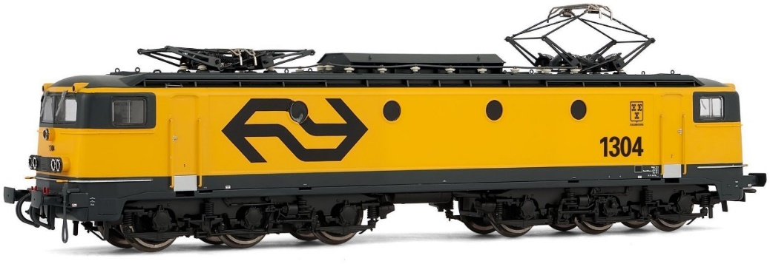
WANNEER
Wanneer komt de trein aan?
Wanner start de les?
Wanneer word je wakker?
Wanneer ben je thuis?
Wanneer studeer je?
Wanneer werk je?
Wanneer eten jullie?

Slide 4
WAAR
Waar woon je?
Waar ga je naar school?
Waar ga je met vakantie?
Waar ligt Luik?
Waar vind ik het station?
Waar is mijn syllabus?
Waar doe je boodschappen?

Slide 5
WAT
Wat is dat?
Wat is uw achternaam?
Wat vind je leuk?
Wat doe je in het weekend?
Wat eet je graag?
Wat studeer je?
Wat zeg je?

Slide 6
HOE
Hoe gaat het met jou?
Hoe ga je naar school?
Hoe werkt dat?
Hoe spreek je dat uit?
Hoe spelt men dat?
Hoe vertaalt u dit woord?
Hoe zeg je dat in het Frans?

Slide 7
HOE LAAT
Hoe laat is het?
Hoe laat zijn we welkom?
Hoe laat komt de trein aan?
Hoe laat vertrekt de trein?
Hoe laat start de les?
Hoe laat word je wakker?
Hoe laat neem je de bus?

Slide 8
HOELANG (≠ hoe lang)
Hoelang duurt de les?
Hoelang duurt de opleiding?
Hoelang duurt de rit?
Hoelang leeft een mens?
Hoelang werkt dit middel?
Hoe lang is deze man?
Hoe lang is de boot?

Slide 9
HOE OUD
Hoe oud ben je?
Hoe oud is zijn moeder?
Hoe oud is haar zus?
Hoe oud zijn hun auto’s?
Hoe oud is ons huis?
Hoe oud is onze lerares?
Hoe oud zijn je ouders?

Slide 10
WELK(E)
Welke talen spreek je?
Welke les heb je nu?
Welk vak is je lievelingsvak?
Welke bus neem je?
Welk boek leest hij?
Welk tijdschrift leest ze?
Welke opleiding volg je?

Slide 11
WELK(E)
Devant un NOM | singulier | pluriel
en « DE » | WELKE man | WELKE mannen
en « HET » | WELK meisje | WELKE meisjes
ATTENTION à l’emploi devant un NOM neutre singulier !!!

Slide 12
HOEVEEL
Hoeveel kost een syllabus?
Hoeveel zakgeld krijg je?
Hoeveel vakken heb je?
Hoeveel vrienden heeft ze?
Hoeveel kost een GoPass?
Hoeveel studenten zijn er?
Hoeveel leraars zijn er?

Slide 13
WAAROM
Waarom studeer je hier?
Waarom loopt hij zo snel?
Waarom komt de bus niet aan?
Waarom heeft ze vertraging?
Waarom werkt het niet?
Waarom ben je ziek?
Waarom is ze droevig?

